Slide 1


Proposta Comercial {{NUMERO_PROPOSTA}}

Slide 2

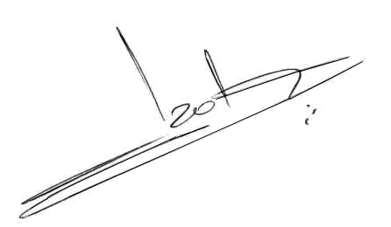
{{RAZAO_SOCIAL}} (“{{NOME_CLIENTE}}” ou “Contratante” )
CNPJ: {{CNPJ_CLIENTE}}
{{DATA_PROPOSTA}}
Prezado Sr. {{NOME_CONTATO}}
Sentimo-nos honrados com a demonstração de confiança manifestada através do convite recebido de V.Sas. e apresentamos-lhes, com satisfação, nossa proposta para prestação de serviços de avaliação.
Antônio Luiz Feijó Nicolau - Diretor Meden Consultoria Empresarial Ltda
MEDEN CONSULTORIA
Rua 1º de Março, 23 – 22º Andar.
Rio de Janeiro CEP: 20010-000
Tel. +55 (21) 2507-3552
MEDEN PROPOSTA COMERCIAL

Slide 3

ÍNDICE
Apresentação Corporativa
4
Entendimento da situação
8
Escopo do projeto
10
Investimento
13
Prazo e Condições de Execução
15
Equipe
18
Confidencialidade
20
Aceite e Contrato
21
MEDEN PROPOSTA COMERCIAL

Slide 4
APRESENTAÇÃO CORPORATIVA

Slide 5
SOBRE NÓS
A Meden Consultoria é uma consultoria boutique constituída por uma equipe multidisciplinar com vasta experiência no mercado de avaliações e de fusões e aquisições, tendo participado de projetos que somam mais de R$ 300 bilhões em ativos. Com foco no atendimento eficiente e personalizado, a Meden Consultoria já realizou diversos projetos para empresas de diferentes setores, no Brasil e no exterior.
NOSSOS SERVIÇOS
Consultoria Econômico-Financeira, Contábil e de Engenharia
Avaliação de Negócios
Fusões e Aquisições (M&A e Captação de Recursos)
Consultoria Imobiliária e Gestão de Ativos Imobilizados
Assistência Técnica em Perícias e Arbitragem
Recuperação Judicial e Falências
Estratégia e Modelagem de Negócios
Governança Corporativa
Atendimento às Normais Contábeis, Fiscais e Societárias
MEDEN PROPOSTA COMERCIAL

Slide 6
NOSSOS DIFERENCIAIS
Atuação nacional e internacional
Trabalhos regularmente auditados pelas principais auditorias, sem histórico de ressalvas
Capacidade e eficiência comprovada
Habilitação para avaliação e consultoria econômico-financeira em grande parte dos administradores de fundo de investimentos
Envolvimento direto e ativo dos sócios nos projetos
Certificações no CREA, CORECON, CRC e trabalhos reconhecidos na CVM
Projetos realizados em diferentes setores da economia
Equipe com mais de 20 anos de experiência em avaliação e fusões e aquisições
Serviços personalizados
Agilidade na tomada de decisão
Sólido relacionamento com a indústria de investimentos no Brasil
MEDEN PROPOSTA COMERCIAL

Slide 7




















NOSSOS PRINCIPAIS CLIENTES
SERVIÇOS FINANCEIROS
ENERGIA
TELECOM
SAÚDE
DEMAIS SETORES
MEDEN PROPOSTA COMERCIAL

Slide 8
ENTENDIMENTO DA SITUAÇÃO
ALINHAMENTO DO CONTEXTO ORGANIZACIONAL, OBJETIVOS E DESAFIOS

Slide 9
{{NOME_CLIENTE}}
SITUAÇÃO
{{TEXTO_CONTEXTO}}
{{TEXTO_SITUACAO}}
MEDEN PROPOSTA COMERCIAL

Slide 10

ESCOPO DO PROJETO

Slide 11
ESCOPO DO PROJETO
{{TEXTO_ESCOPO}}
MEDEN PROPOSTA COMERCIAL

Slide 12
DOCUMENTAÇÃO NECESSÁRIA
A documentação necessária para elaboração do presente trabalho consiste em:
{{DOCUMENTAÇÃO NECESSÁRIA}}
Caso os documentos necessários para execução do serviço, conforme descritos na cláusula acima, não sejam fornecidos pelo cliente de forma satisfatória e sua obtenção ou elaboração resulte em horas adicionais de trabalho, a referida quantidade de horas será apurada e cobrada conforme valor dos honorários vigentes.
MEDEN PROPOSTA COMERCIAL

Slide 13
INVESTIMENTO

Slide 14
INVESTIMENTO
Em função da abrangência dos serviços técnicos e considerando a complexidade do trabalho, o valor para atuação da Meden Consultoria, foi orçado em: {{VALOR_PROPOSTA}} ({{VALOR_PROPOSTA_EXTENSO}}). O valor deverá ser pago da seguinte forma:
{{CONDIÇÃO DE PAGAMENTO 1}} no aceite da proposta;
{{CONDIÇÃO DE PAGAMENTO 2}} na entrega da minuta; e
{{CONDIÇÃO DE PAGAMENTO 3}} na entrega da versão final.
O valor descrito já inclui os tributos aplicáveis.
As despesas com viagens e hospedagem, se necessárias, deverão ser reembolsadas pela contratante.
O vencimento da fatura será no 5° dia a partir de sua apresentação. Após o vencimento, serão cobrados juros de 1% (um por cento) ao mês sobre o valor líquido da nota fiscal, mais 2% de multa sobre o valor da fatura pelo inadimplemento.
MEDEN PROPOSTA COMERCIAL

Slide 15
PRAZOS E CONDIÇÕES DE EXECUÇÃO

Slide 16
PRAZOS E CONDIÇÕES DE EXECUÇÃO
O período estimado para a realização do trabalho é de 30 (trinta) dias todo o projeto, sendo o cronograma de trabalho definido junto à Contratante logo após o início dos trabalhos.
O início dos serviços se dará com o aceite expresso a presente proposta e acesso as informações solicitadas.
Após o envio da 1ª minuta, a contratante terá o prazo de 10 (dez) dias para realizar seus comentários. Não havendo manifestação neste prazo, a Meden Consultoria entenderá o projeto como finalizado e providenciará a assinatura do relatório, permanecendo a disposição da contratante para prestar eventuais esclarecimentos.
Se houver mudanças relevantes na execução do trabalho, informaremos a administração da Contratante e alinharemos qualquer direção necessária.
Quaisquer atrasos e/ou horas adicionais incorridas devido a motivos que vão além da nossa responsabilidade serão discutidos separadamente.
Esta proposta será válida por 15 (quinze) dias a partir da data de sua emissão.
MEDEN PROPOSTA COMERCIAL

Slide 17
PRAZOS E CONDIÇÕES DE EXECUÇÃO
Conforme descrito, o escopo deste trabalho será desenvolvido com base em informações fornecidas pelo cliente, cabe ressaltar que as mesmas não serão objeto de revisão e/ou auditoria por parte da Meden Consultoria com finalidade de expressar opinião sobre estas. Contudo, observaremos de maneira holística a coerência interna das mesmas.
O compromisso decorrente da presente proposta de prestação de serviços poderá ser rescindido em comum acordo entre as Partes. Neste caso, a interrupção dos serviços em andamento implicará o pagamento do valor proporcional ao trabalho executado à Meden Consultoria, de acordo com os honorários estabelecidos na Cláusula Quarta.
A Meden Consultoria está autorizada a comunicar em seu material informativo (“site”, “folder” e outros meios) ou a terceiros que a Contratante é sua cliente.
As partes elegem o foro da Capital da Cidade do Rio de Janeiro, com exclusão de qualquer outro, por mais privilegiado que seja, como único competente para dirimir controvérsias resultantes da aplicação do presente contrato, bem como todos os casos não previstos no presente instrumento.
MEDEN PROPOSTA COMERCIAL

Slide 18

EQUIPE
No âmbito desta proposta, a equipe envolvida no projeto será composta por sócios/diretores com características e qualificações complementares. Essa mesma equipe já participou de diversas operações de reestruturação societária e M&A’s assessorados pela Meden Consultoria, além de diversas avaliações de empresas e ativos sendo, portanto, qualificada para assessorar a Contratante nos diferentes desafios e análises da presente demanda.

Slide 19
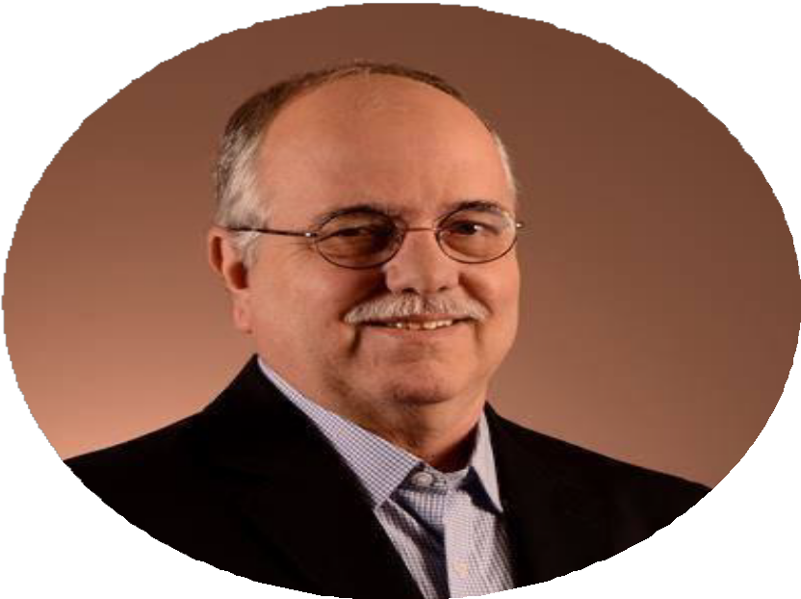
ANTÔNIO NICOLAU - CEO
Advogado, com experiência de mais de 40 anos. Foi, durante dez anos, auditor externo de Big 4, Diretor de Obrigações Corporativas de Instituição Financeira de grande porte também por dez anos e há 25 atua no mercado de consultoria, estando, nos últimos dez anos, no front da área de consultoria em avaliações em empresa especializada. Neste período, também atuou em diversos projetos como perito judicial e assistente de perito.
FELLIPE FRANCO
GABRIEL VENTURIM
Doutorando e Mestre em Administração (FEA USP), Economista (PUC-RJ) e MBA em Gestão Empresarial (FIA), atua no mercado de consultoria há mais de 15 anos, tendo realizado projetos de Fusões e Aquisições, Estratégia, Governança Corporativa e Valuation. Também atua como Conselheiro de Administração, Mentor de startups e é professor de empreendedorismo e finanças em renomadas instituições de ensino no Brasil.
MAURICIO EMERICK
LUCAS PASQUALINI
Economista (PUC-RJ) e Contador (Unesa), com cursos de especialização em matemática (UFF) e psicologia (UFRJ), atua há 15 anos no mercado de avaliação de negócios em empresa especializada, tendo vasta experiência em treinamentos técnicos nas áreas de finanças e avaliação de ativos
Mestre em Administração (FGV-RJ), Economista (UFRJ) e Contador (UNESA), com cursos de ESADE Business School (Barcelona) e INDEG-ISCTE Lisboa), atua no mercado de avaliação há 10 anos liderando equipes nas áreas de Business Valuation, Gestão Imobiliária e Gestão de Ativo Fixo. Cursou o BV 301 - Avaliação de Ativos Intangíveis pelo Institute of International Business Valuation (IIVB).
Engenheiro (UFF e UPC - Barcelona) e Bacharel em Contabilidade (UNESA), com Pós-Graduação em Direito Societário e Mercados de Capitais (FGV-RJ) e Extensão em Finanças e Contabilidade pela University of La Verne, EUA, atua há mais de 10 anos no mercado de avaliação, em reestruturações societárias, operações de M&A e avaliação de empresas e ativos.
Desde 2023 é Accredited Senior Appraiser da American Society of Appraisers (ASA).

Slide 20

CONFIDENCIALIDADE
A Meden Consultoria responsabiliza-se por manter em caráter confidencial e sigiloso, por prazo
indeterminado, todas e quaisquer informações que tiver acesso durante a execução dos serviços. Para esses efeitos serão consideradas confidenciais informações que englobam, mas não se limitam, a: bancos de dados, relatórios, dados financeiros; informações relativas a contratos, além de outras obtidas de forma oral, escrita, gravada ou divulgada por outro meio qualquer pelo cliente.

Slide 21
ACEITE E CONTRATO
Esta proposta constitui-se em um acordo fidedigno entre as partes com respeito ao assunto objeto desta. Para ser considerada aceita a proposta deverá ser subscrita pelo Representante legal da empresa solicitante acompanhada de toda documentação necessária para o início da realização dos trabalhos.
Após o aceite da contratante essa proposta adquire forma de contrato, nos moldes da legislação civil em vigor.
Rio de Janeiro, de
de 2026.
Represente Legal
Cargo:
MEDEN PROPOSTA COMERCIAL

Slide 22

comercial@medenconsultoria.com.br

